Slide 1





2016.9.7
～2016.9.9
ＣＯＣ＋参加大学共通プログラム
氏 名：
大学名：
コ ー ス: A.恵那 B.多治見 C.中津川
班 名：

Slide 2
目 的
ＣＯＣ＋事業では、岐阜県における若者の地元定着率を上げることを目的として、岐阜県内の企業と大学生との接点を増やす企画や、産業界ニーズにより適合した人材を育成する教育プログラムを各大学において実施しております。
その一環として、大学間共通のサマースクールを岐阜県東濃地区で開催します。このプログラムでは、地域を支えている方々や他大学の学生と一緒になって地域の「将来」を考えていきます。地域の現状や地元企業の理解を深め、自分の能力を磨いて、今後のキャリアの選択肢を広げましょう。
前日17時までの連絡先（所属大学に連絡）
岐阜大学 地域協学センター | 058－293-3168
中部大学 地域連携教育研究推進部 | 0568－51－1763
中部学院大学 地域連携推進センター | 0575－24－2238
日本福祉大学 全学教育センター（教育開発課） | 0569－87－2214
名古屋学院大学 社会連携センター | 052－678－4085
当日以降の連絡先（参加コース担当者に連絡） ※連絡先は、学校からの事前案内より転記すること
担当者名： | 連絡先：
宿泊先：初日15時以降連絡可 中部大学恵那研修センター | 090－1289－9755

Slide 3
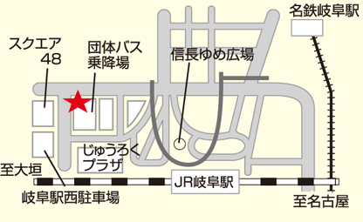
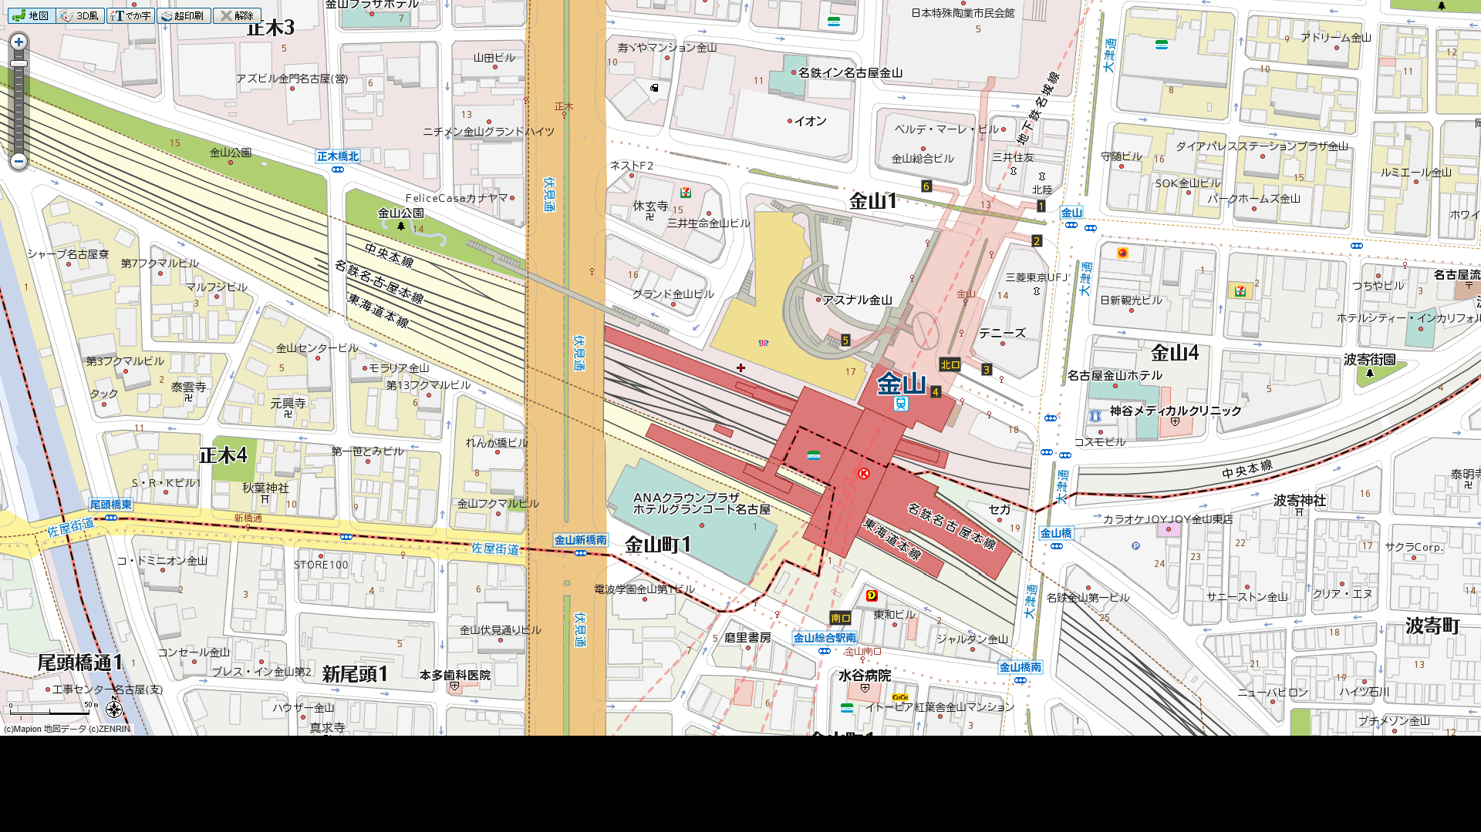
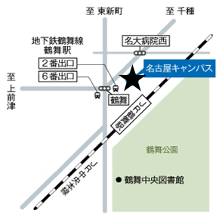
集合場所・時間
事前に学校から通知した集合場所・時間に集合（時間厳守）
集合時の緊急連絡は、事前案内にて連絡した携帯番号へ
ルート名 | JR岐阜駅 | JR金山駅
A.恵 那 | ９時００分 | 日本福祉大学名古屋ｷｬﾝﾊﾟｽ （鶴舞駅より徒歩5分）８階 １０時００分 （注）金山集合はありません
B.多治見 | ８時５０分 | １０時００分
C.中津川 | ８時２０分 | ９時３０分
【JR岐阜駅】
じゅうろくプラザ前団体バス乗降場
※地図上★マーク、全コース
【JR金山駅】
西側国道19号線沿い
※地図上★マーク、多治見・中津川コースのみ
≪注意事項≫
恵那コースのJR金山駅集合申込者は、日本福祉大学名古屋キャンパス（鶴舞駅より徒歩5分）へ集合して下さい。
※金山集合はなくなりました。
【日本福祉大学名古屋キャンパス】
※地図上★マーク、恵那コースのみ
名古屋市中区千代田5-22-35
（〒460-0012）

Slide 4

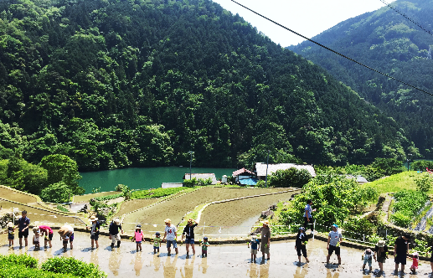
恵那コース・紹介・１日目
１日目（９月７日）
9：00 | JR岐阜駅集合
10：00 | 日本福祉大学名古屋キャンパス集合（JR金山は通過）
10：00 | 全体説明（オリエンテーションⅠ）班紹介
11：00 | 出発（遅刻者限度）
12：30 | 「恵那銀の森」到着
12：40 | 散策
13：00 | 昼食
14：00 | 施設見学・レクチャー
15：00 | 「恵那銀の森」発
15：30 | えなここ.「樫舎」（かしや）到着
16：30 | 施設見学・レクチャー
16：30 | えなここ.「樫舎」出発
17：00 | 中部大学恵那研修センター 到着
17：30 | 開会挨拶 COC+とサマースクールの目的 全体スケジュール、注意事項
17：45 | 教職員からのコースPR （5分×3テーマ）
18：00 | チームビルディング、目標設定
19：00 | 立食懇親会
20：00 | 入浴（時間指定） グループでのテーマ検討
22：00 | 最終発表の形式について説明
恵那
で
Ａコース
まち・ひと・しごとから
暮らしと地域成長を考える！
恵那峡や栗きんとんで知られる恵那市。食のテーマパーク「恵那・銀の森」や古民家をリノベしてコミュニティハウスをつくったＮＰＯ法人えなここ．を訪ねて、恵那の まち・ひと・しごとから地域成長を考えましょう！
班メンバー名

Slide 5
恵那コース・２日・３日目
２日目（９月８日）
7:30 | 朝食 本日の注意事項と連絡
8:30 | コース毎に分かれて振り返り
9:00 | ゲストスピーカー講義 （質疑応答含め各60分）
11:00 | ワーキングテーマの話し合い
12:00 | 昼食 講師との交流
13:00 | グループワーク
16:00 | コースごとに中間発表
17:00 | グループワーク
18:30 | 夕食
19:30 | 全体での中間報告
３日目（９月９日）
7:30 | 朝食 本日の注意事項と連絡
8:30 | 部屋の片づけ
9:00 | 発表準備
10:00 | 最終発表会 各チーム 発表7分＋学生からの質問3分
11:30 | 講評 閉会式
12:00 | 昼食
13:00 | アンケート記入
13:30 | バス乗車・研修センター 出発
13:50 | ＪＲ武並駅 学生下車
15:00頃 | ＪＲ金山駅 学生下車 解散
15:30頃 | ＪＲ岐阜駅 学生下車 解散
地域の産業・観光振興計画と
タイル産業の将来を考える！

Slide 6
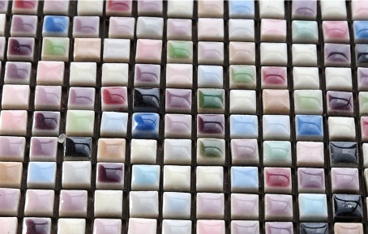
多治見コース・紹介・１日目
１日目（９月７日）
8：50 | JR岐阜駅出発
10:00 | JR金山駅出発
11:15 | 幸兵衛窯・市之倉さかづき美術館 （説明付）
12:20 | 昼食（市之倉公民館）
13:10 | モザイクタイルミュージアム 見学（学芸員説明付）
13:40 | 多治見タイル産業の歴史説明 （ミュージアムにて）
14:10 | タイル業界説明(販売戦略等) （ミュージアムにて）
14:50 | 質疑応答 （ミュージアムにて）
15:00 | モザイクタイルミュージアム出発
15:10 | 企業見学（株式会社オザワモザイクタイルワークス）
16:00 | 見学終了→出発
17:00 | 研修センター到着 宿泊部屋への荷物搬入
17:30 | 開会挨拶 COC+とサマースクールの目的 全体スケジュール、注意事項
17:45 | 教職員からのコースPR （5分×3テーマ）
18:00 | チームビルディング、目標設定
19:00 | 立食懇親会
20:00 | 入浴（時間指定） グループでのテーマ検討
22:00 | 最終発表の形式についての説明
多治見で
Ｂコース
地域の産業・観光振興計画と
タイル産業の将来を考える！
多治見市は、日本一のタイルの街。タイルは、建物の外壁からかわいらしい雑貨まで、とても身近な存在です。多治見市全面協力のもと、ミュージアムや企業の見学を通して、産業振興や観光の可能性を 考えましょう！
班メンバー名

Slide 7
多治見コース・２日・３日目
２日目（９月８日）
7:30 | 朝食 本日の注意事項と連絡
8:30 | 研修センター出発
9:30 | 企業見学 （杉浦製陶株式会社）
10:30 | 見学終了 →バス移動
10:50 | 産業文化センター到着
11:00 | 講義研修①「多治見市における地域産業の現状と課題」
11:30 | 講義研修②「多治見市の産業・観光振興計画について」
12:00 | 昼食
13:00 | 本町おりべストリート見学 （モザイク美鈴見学）
14:00 | グループ討議開始
16:30 | グループ討議終了 →各グループ中間発表
16:50 | 中間発表講評 （多治見市職員）
17:00 | 産業文化センター出発
18:00 | 研修センター到着
18:30 | 夕食
19:30 | 全体でのミニ発表会
３日目（９月９日）
7:30 | 朝食 本日の注意事項と連絡
8:30 | 部屋の片づけ
9:00 | 発表準備
10:00 | 最終発表会 各チーム 発表7分＋学生からの質問3分
11:30 | 講評 閉会式
12:00 | 昼食
13:00 | アンケート記入
13:30 | バス乗車・研修センター出発
13:50 | ＪＲ武並駅 学生下車
15:00頃 | ＪＲ金山駅 学生下車 解散
15:30頃 | ＪＲ岐阜駅 学生下車 解散
地域の産業・観光振興計画と
タイル産業の将来を考える！

Slide 8

中津川コース・紹介・１日目
１日目（９月７日）
８:20 | JR岐阜駅集合
9:30 | JR金山駅集合
11:00 | 恵那峡サービスエリア到着 昼食（各自持参するか、サービスエリアでお取り下さい）
11:45 | 恵那峡サービスエリア出発
12:00 | はやし農場到着・見学
13:00 | はやし農場出発
13:15 | めぐりーん到着・見学
14:00 | めぐりーん出発
14:30 | ちこり村(中津川サラダ農園)到着・見学
16:00 | ちこり村出発
16:45 | 研修センター到着 宿泊部屋への荷物搬入
17:30 | 開会挨拶 COC+とサマースクールの目的 全体スケジュール、注意事項
17:45 | 教職員からのコースPR （5分×3テーマ）
18:00 | チームビルディング、目標設定
19:00 | 立食懇親会
20:00 | 入浴（時間指定） グループでのテーマ検討
22:00 | 最終発表の形式についての説明
中津川で
Ｃコース
「食」「農作物」の
未来を考える ！
中津川市には和菓子の文化や栗、トマトのような特産品があります。
それを工夫して創り上げている農家などを見学し、地域の人の思いに触れながら特産品の未来に向けた提案を考えましょう！
班メンバー名

Slide 9
中津川コース・２日・３日目
２日目（９月８日）
7:30 | 朝食 本日の注意事項と連絡
8:30 | 講義①「東濃地区及び中津川市の農作物について」
9:00 | 講義② 「農作物のプロデュース」
10:10 | グループワーク①
11:30 | 関係者へのインタビュー
12:30 | 昼食（研修センター食堂）
13:30 | グループワーク②
15:30 | 中間発表・意見交換
16:30 | グループワーク③
18:30 | 夕食（研修センター食堂）
19:30 | 全体でのミニ発表会
３日目（９月９日）
7:30 | 朝食 本日の注意事項と連絡
8:30 | 部屋の片づけ
9:00 | 発表準備
10:00 | 最終発表会 各チーム 発表7分＋学生からの質問3分
11:30 | 講評 閉会式
12:00 | 昼食
13:00 | アンケート記入
13:30 | バス乗車・研修センター出発
13:50 | ＪＲ武並駅 学生下車
15:00頃 | ＪＲ金山駅 学生下車 解散
15:30頃 | ＪＲ岐阜駅 学生下車 解散
地域の産業・観光振興計画と
タイル産業の将来を考える！

Slide 10
注意事項など
注意事項
・館内は禁酒禁煙です。
・夜19時以降は外出禁止となります。
・お風呂は22時までとなります。グループごと、決められた時間に使用して下さい。
・ゴミは各自お持ち帰り下さい。
・施設にあるもの：自動販売機、貴重品ロッカー、ふとん 施設にないもの：ドライヤー、インターネット環境（wi-fiもありません）、 コンビニほか売店（徒歩では行けません）
持ち物リスト
チェック | 持ち物
 | 参加費5,500円（おつりの無いように）
 | 参加費に含まれない昼食代・入館料等 （コース毎に異なります。学校より事前に案内します）
 | 事前課題（コースにより異なります。学校より事前に案内します）
 | 保険証（原本または写し）
 | 上着
 | しおり（本しおりをＡ４両面印刷して持参のこと）
 | 着替え
 | バスタオル・フェイスタオル
 | シャンプー・リンス・ボディーソープ
 | 寝間着
 | ドライヤー
 | 歯ブラシ
 | 筆記用具
 | 常備薬
 | 雨具
 | 携帯電話の充電器
 | 洗顔料
 | 日焼け止め
 | 熱中症対策用具（帽子など）

Slide 11
事前課題
「食」「農産物」の
未来を考える ！

Slide 12
事前課題
「食」「農産物」の
未来を考える ！

Slide 13
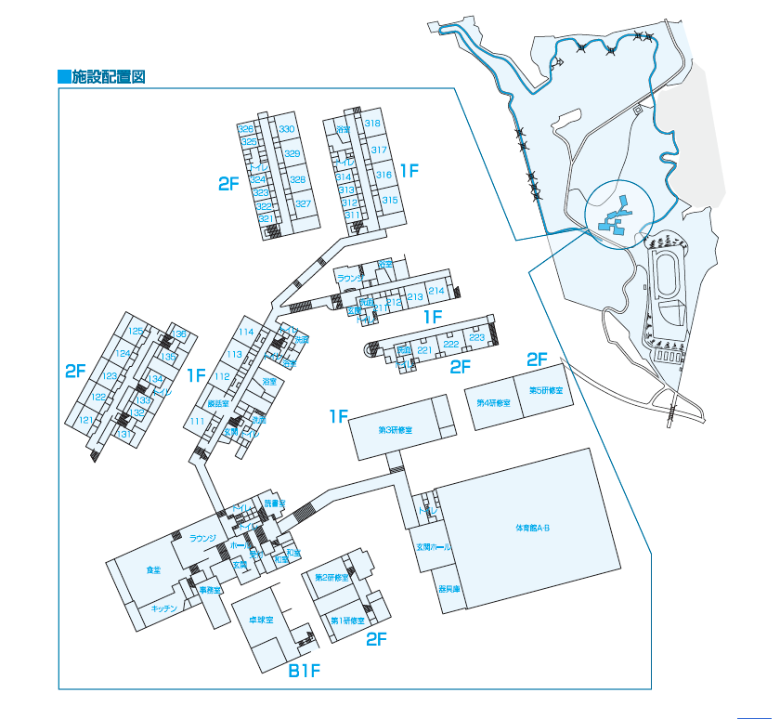
各種メモ（学校からの事前案内より転記して下さい）
初日集合場所 | JR岐阜駅・JR金山駅・日本福祉大学名古屋キャンパス
初日集合時間 | 時 分（時間厳守）
初日緊急連絡先
最終日降車場所 | JR岐阜駅 ・ JR金山駅 ・ JR武並駅

Slide 14


